Slide 1
Audiência Pública
Comissão de Finanças e Tributação
Projeto de Lei nº 2.339, de 2022, e apensados 04/10/2023

Slide 2


Quem somos
2
2

Slide 3

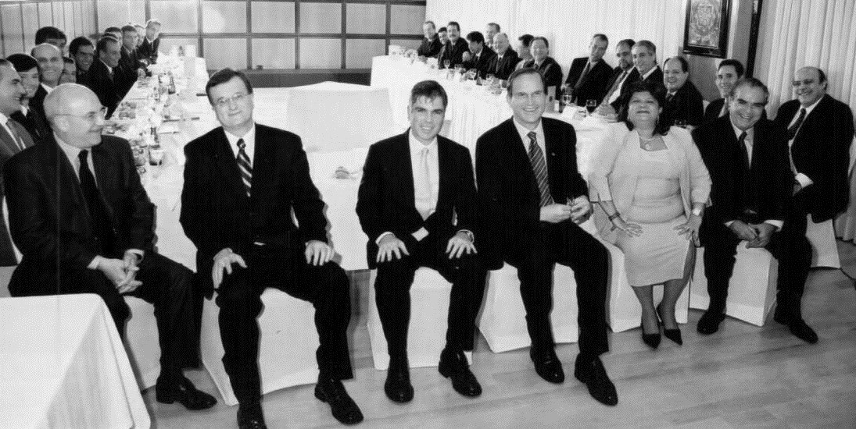

O IDV nasceu em 2004 para fortalecer a representação de empresas varejistas de diferentes setores de atuação nacional.
3
3

Slide 4

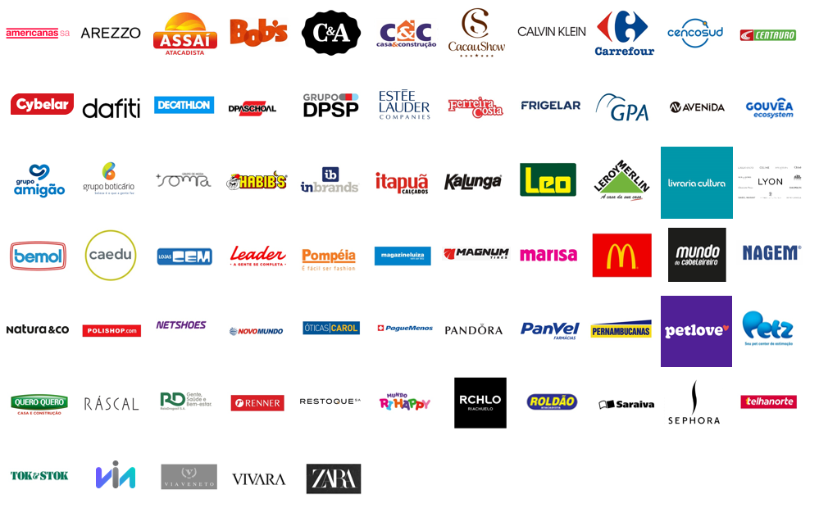
71 empresas
71 empresas varejistas de diversos setores
em todo o Brasil
4
4

Slide 5

Representatividade IDV
no
Nossa representatividade
71 empresas
de diversos setores do varejo em todo o Brasil
+ 565 bi em vendas
+ 870 mil
empregos diretos
+ 36,7 mil
unidades de lojas
+ 3,2 milhões
empregos totais
+ 17,6 milhões
de m² de área de lojas
Setores varejistas:
alimentação, perfumaria, material de construção, farmácia, livraria, móveis e eletro, supermercados, vestuário e peças automotivas
+ 820 centros
de operação logística
Dados: dez/2022
5

Slide 6
Visão Geral: Importação de pequeno valor via encomendas internacionais
6

Slide 7
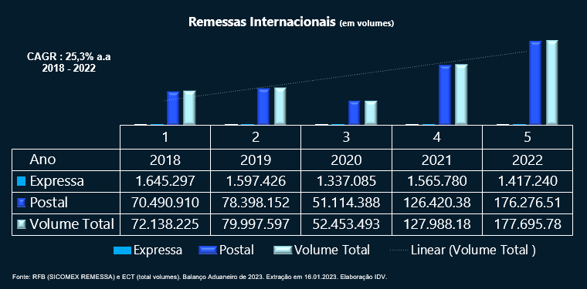
Estimativa de Potencial de Arrecadação Anual
Cross-border cresceu de 2018 a 2022 146,3 %, de acordo com os dados da Receita Federal do Brasil
7
7

Slide 8
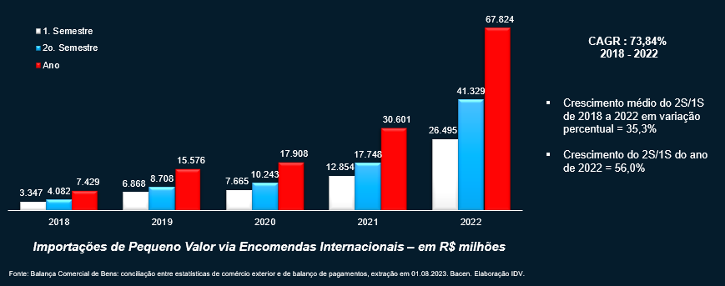
Estimativa de Potencial de Arrecadação Anual
Importações de pequeno valor cresceu de 2018 a 2022 cerca 813 %, de acordo com os dados do Banco Central do Brasil
8
8

Slide 9
Impacto na arrecadação das importações de pequeno valor via encomendas internacionais
9

Slide 10

Estimativa de Potencial de Arrecadação Anual de cerca de 136,2 bilhões de 2018 a 2022
Aplicação do IOF no valor da mercadoria líquido de impostos.
R$ 83,6 bi
é o que se deixou de arrecadar desde 2018 de Imposto de importação (II)
R$ 45,6 bi
é o que se deixou de arrecadar desde 2018, considerando somente o ICMS sob compras cross-border,
(*) ICMS – 17% admitiu-se como média da alíquota aplicada para o período de 2018 a 2022.
Fonte: Balança Comercial de Bens: conciliação entre estatísticas de comércio exterior e de balanço de pagamentos, extração em 01.08.2023. Bacen. Elaboração IDV.
10

Slide 11
Estudo sobre a carga tributária residual brasileira na cadeira produtiva – IBPT
11

Slide 12


CARGA TRIBUTÁRIA DA CADEIA DE VALOR
COMÉRCIO VAREJISTA
IDV - Estudo sobre Carga Tributária na Cadeia de Valor – Varejo / 2023 por IBPT
12

Slide 13
Valores calculados em Reais de Impostos e Contribuições (IPI, ICMS, PIS e COFINS)
Produtos classificados por Capítulo e Posição NCM´s:
Classificação & Normalização de:
35 capítulos de NCMs individualizados, 71 posições, 780 produtos;
125 mil NF-e com operações de compra e venda;
Canal Emitente em FABRICANTE, DISTRIBUIDOR, VAREJO
Variáveis em: Família (NCM), Descr_Produtos, Carga Trib_SetorPrimario, Carga Trib_Import, Carga Trib_Atac, Carga Trib_Varejo e, Carga Trib_Cadeia.
PREMISSAS DO ESTUDO
5
IDV - Estudo sobre Carga Tributária na Cadeia de Valor – Varejo / 2023 por IBPT
13

Slide 14


Base estatística de Informações de Documentos Fiscais, de Fontes Públicas, Oficiais e Abertas como a Receita Federal do Brasil
Coleta de informações sobre carga tributária
Em alguns casos, solicitados especificamente via LAI
Estudos do Perfil das PJs (RFB) e Dados Setoriais Consolidados–UF e Forma de Tributação por Subclasse CNAE (*)
Base de dados de Notas Fiscais Eletrônicas, B2B, mantida e alimentada diariamente pelo IBPT/Empresômetro de Players fabricantes, atacadistas e varejistas
BASES DE DADOS
UTILIZADAS NO ESTUDO
Dados do mercado
de produtos de agronegócio e pecuária;
Banco de Dados Públicos da RAIS 2021, ajustados pelos dados do CAGED 2022;
Dados Públicos e Estatísticas do Simples Nacional e MEI, abertos por CNAE, região e porte de empresas do segmento de interesse do estudo.
(*) https://www.gov.br/rec itafederal/pt-br/centrais-de-conteudo/publicacoes/estudos/pessoas-juridicas-por-setor/estudos-setoriais-das-pessoas-juridicas/
IDV - Estudo sobre Carga Tributária na Cadeia de Valor – Varejo / 2023 por IBPT
14

Slide 15
Estimativa de Potencial de Arrecadação Anual
Taxa de Isonomia Tributária:
3 Cenários para Discussão - Produtos Nacionais
ICMS “17%” + 74,2% Imposto de Importação
ICMS “17%” + 20,0 % Imposto de Importação
ICMS “17%” + 00,0 % Imposto de Importação
109,9 %
44,5 %
20,4 %
Carga Tributária Média por Família de NCM – Produtos Nacionais
Média Aritmética: 109,9%
Fonte: Estudo sobre Carga Tributária IBPT. Elaboração IDV.
15

Slide 16
Estimativa de Potencial de Arrecadação Anual
Taxa de Isonomia Tributária:
3 cenários para discussão - Produtos Importados para revenda
ICMS “17%” + 74,2% Imposto de Importação
ICMS “17%” + 20,0 % Imposto de Importação
ICMS “17%” + 00,0 % Imposto de Importação
109,9 %
44,5 %
20,4 %
Carga Tributária Média por Família de NCM – Produtos Importados
Média Aritmética: 99,6 %
Fonte: Estudo sobre Carga Tributária IBPT. Elaboração IDV.
16

Slide 17
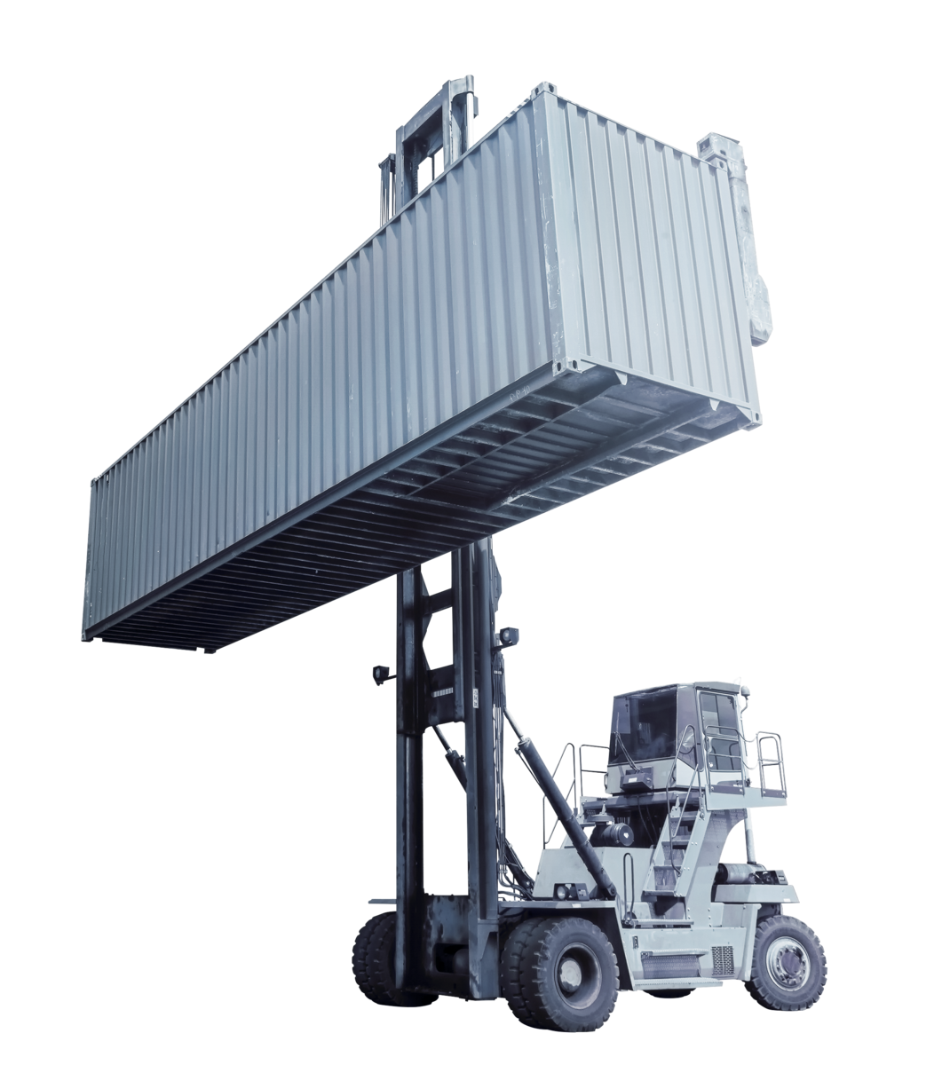
Ranking de Importações Brasileiras
No primeiro semestre de 2023 (1S23), as importações em pequeno valor via encomendas internacionais passaram a ocupar o 1º lugar (em valor) dentre as categorias de importações brasileiras.
Categoria (NCM) | Categoria (NCM) | 1S23 (US$)*
1 | Importações de pequeno valor via encomendas internacionais | $ 5.078
2 | Óleos brutos de petróleo | $ 4.627
3 | Gasóleo (óleo diesel) | $ 4.409
4 | Outros cloretos de potássio | $ 2.557
5 | Hulha betuminosa, não aglomerada | $ 2.174
Posição das importações via encomendas internacionais no ranking de importações por NCM no Brasil
(Valores FOB)
1º
2º
2º
2º
5º
10º
Fonte: Comexstat: Importações brasileiras por NCM | *Banco Central do Brasil | http://comexstat.mdic.gov.br/pt/geral/90881. Acessado em 02 de outubro de 2023.
17

Slide 18
IMPOSTO DE IMPORTAÇÃO NECESSÁRIO
PARA ISONOMIA TRIBUTÁRIA
Todas as metodologias de cálculo da carga tributária estudada apresentam a alíquota da importação de cerca de 60% como a alíquota mínima para gerar a isonomia tributária
ALÍQUOTAS NOMINAIS |  | CARGA TRIBUTÁRIA EFETIVA MÉDIA
IMPOSTO DE IMPORTAÇAO | ICMS | CARGA TRIBUTÁRIA EFETIVA MÉDIA
ESTUDO IDV | Média das categorias (*) | 74,2% | 17,0% | 109,9%
MF (**) | PROPOSTA MINISTÉRIO DA FAZENDA | 20,0% | 17,0% | 44,6%
* Cálculo sem IOF
** Alíquota divulgada pela imprensa
IDV – Instituto para Desenvolvimento do Varejo
18

Slide 19
Aspectos regulatórios Direito dos Consumidores Propriedade Intelectual
19

Slide 20
Comercialização não autorizada de clareadores dentais;
Comercialização não autorizada de produtos com formol para cabelo;
Comercialização de pomadas modeladoras que não estão incluídas na lista de produtos autorizados pela ANVISA;
Comercialização de maquiagens infantis sem registro da ANVISA aparente; e
Comercialização de produtos destinados ao público infantil, contendo aviso para uso de público adolescente ou adulto, induzindo a erro.
Exames preliminares realizados indicam
IDV – Instituto para Desenvolvimento do Varejo (29/09/2023)
20

Slide 21


Em 2023, aproximadamente 554.2 mil empregos poderão ser perdidos (entre diretos, indiretos e efeito-renda)
Impacto da manutenção da isenção das vendas
cross border
em 2023
Em caso de produção e comercialização nacional, seriam remunerados, apenas pelo varejo, mais de R$ 6.7 bilhões em salários para empregados diretos.
O IMPACTOS DA ISENÇÃO
DAS VENDAS CROSS BORDER
Mais de R$ 65 bilhões deixarão de ser arrecadados de impostos com importações só em 2023 (II, ICMS e IOF)
IDV – Instituto para Desenvolvimento do Varejo
21

Slide 22
Obrigado.

